Slide 1
프로젝트 완료 결과보고서
오혜민

Slide 2
목차
UI/UX 전략수립
-벤치마킹
-페르소나
-비주얼 무드보드
UI 디자인 기획
-정보구조설계
-와이어프레임
-프로토타입
UI 디자인 구조
-아이콘
-시안디자인
프로젝트 완료 보고서 URL

Slide 3
UI/UX 전략수립

Slide 4
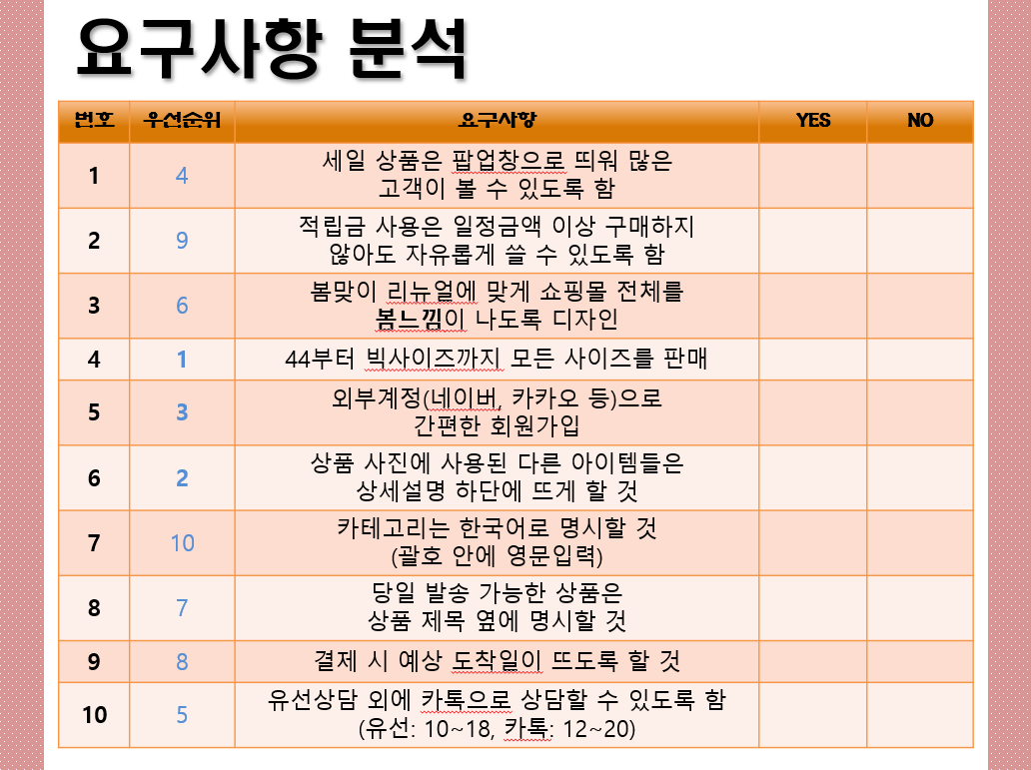
UI/UX 전략수립 -벤치마킹

Slide 5
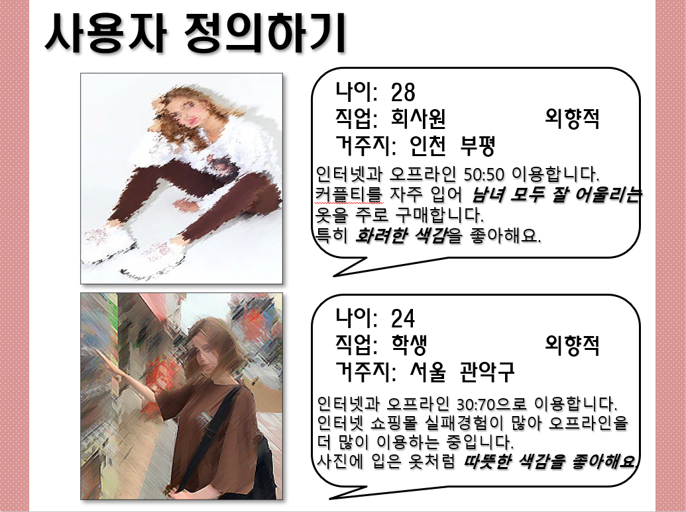
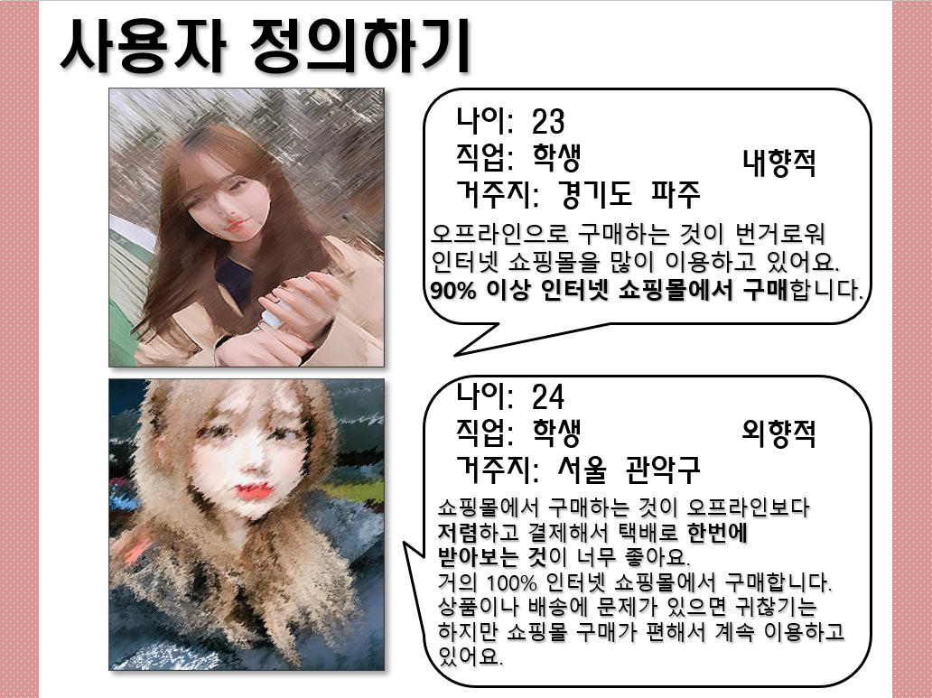
UI/UX 전략수립 -페르소나
Notes:
트렌드를 분석하기 위해 고객을 대상으로 설문조사를 진행 하였습니다.
설문에 참여한 고객 중 4명을 간추려서 페르소나로 나타내었습니다.

Slide 6
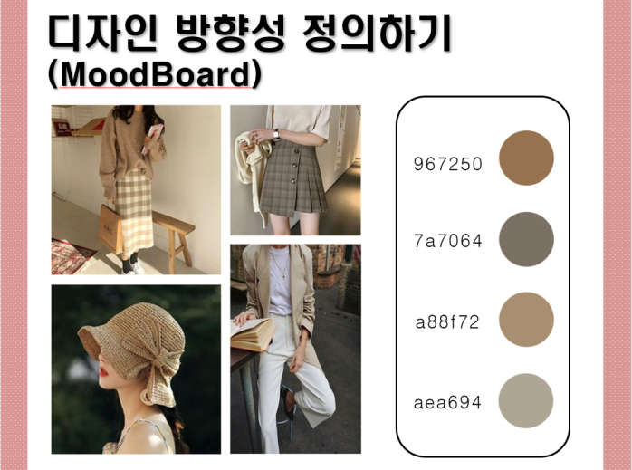
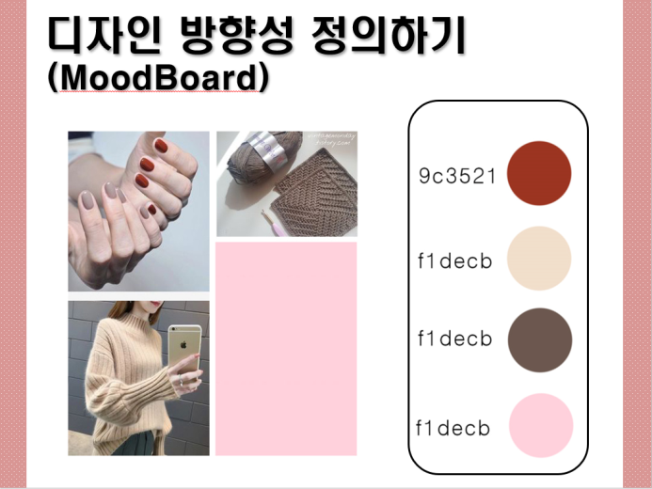
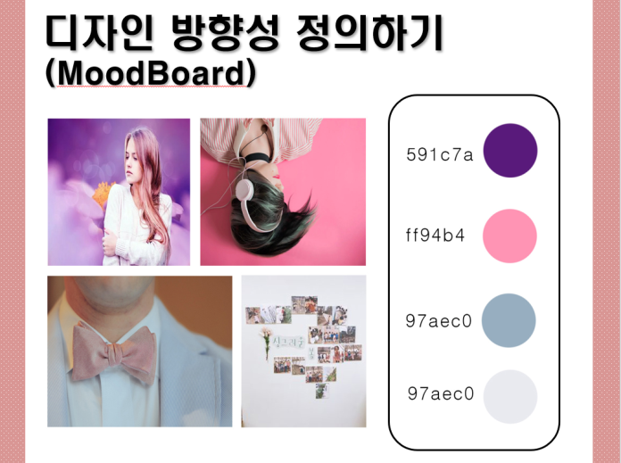
UI/UX 전략수립 -비주얼 무드보드
Notes:
설문조사 결과를 반영하고, 패션기사를 참고하여 무드보드를 제작했습니다.
따뜻하고 안정감 있는 톤과 봄에 어울리는 화사한 톤, 정적이면서도 동적인 듯한 느낌의 컬러 이렇게 세 가지로 준비해 보았습니다.

Slide 7
UI 디자인 기획

Slide 8
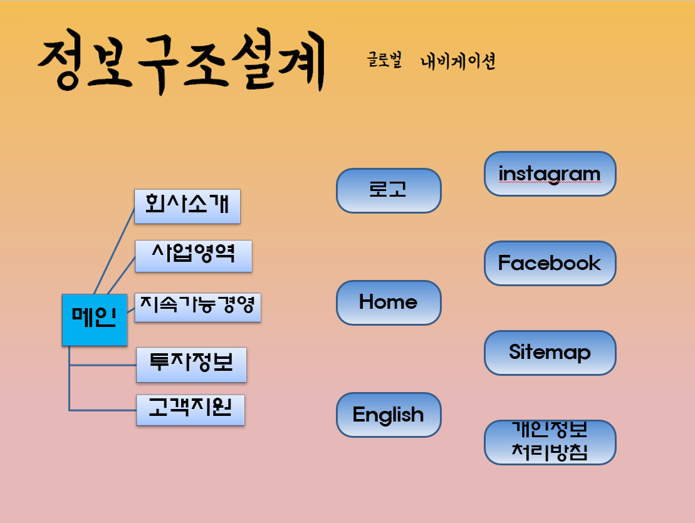
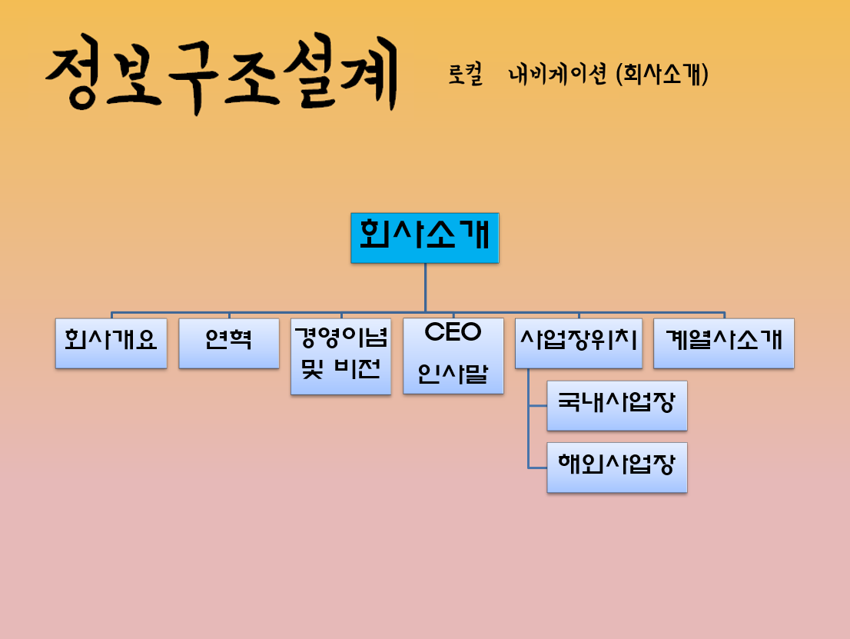
UI 디자인 기획 -정보구조설계
로컬 내비게이션
(회사소개)
글로벌 내비게이션

Slide 9
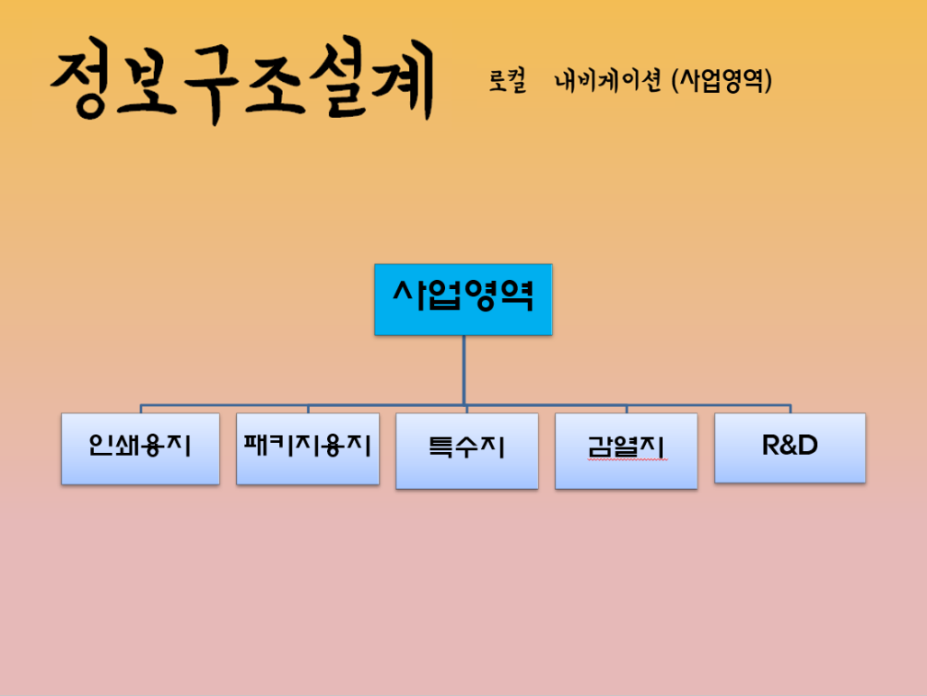
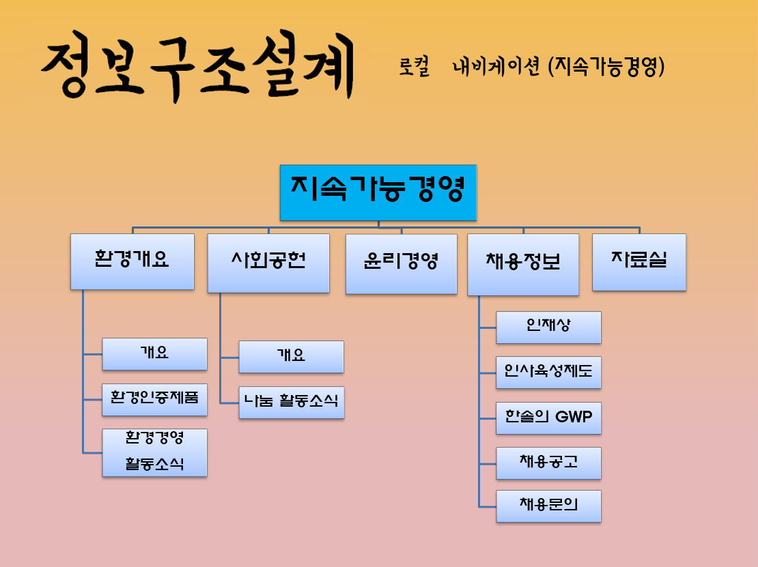
UI 디자인 기획 -정보구조설계
로컬 내비게이션
(사업영역)
로컬 내비게이션
(지속가능경영)

Slide 10
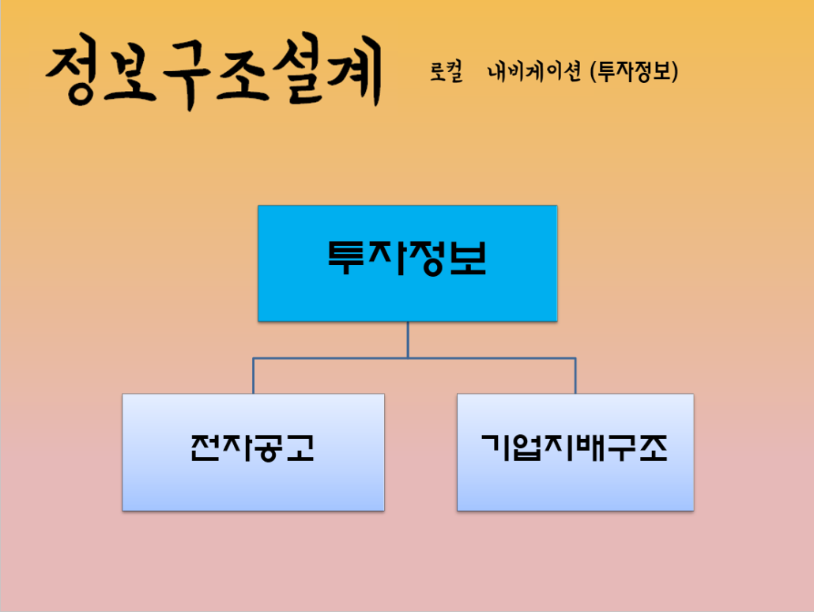
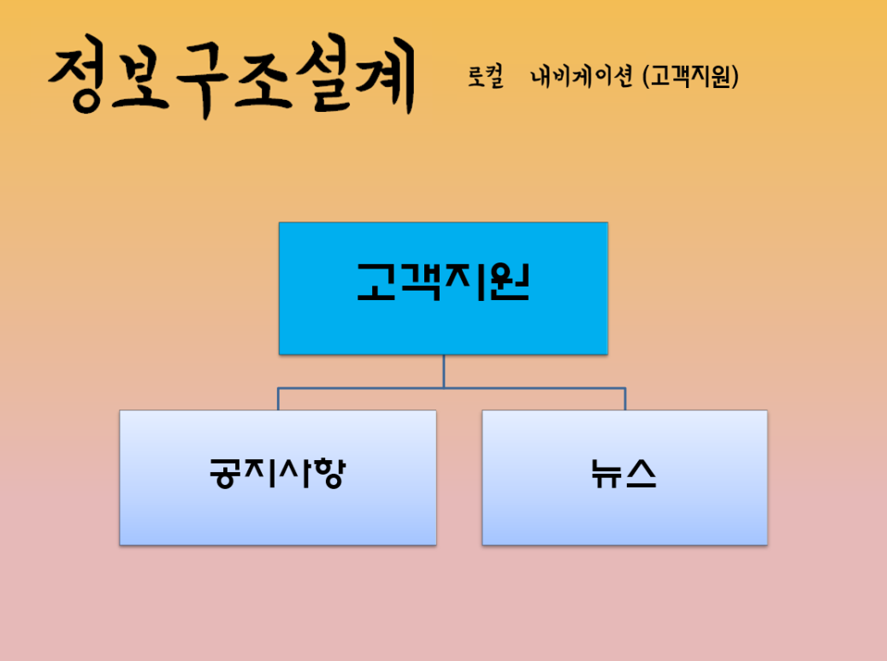
UI 디자인 기획 -정보구조설계
로컬 내비게이션
(투자정보)
로컬 내비게이션
(고객지원)

Slide 11
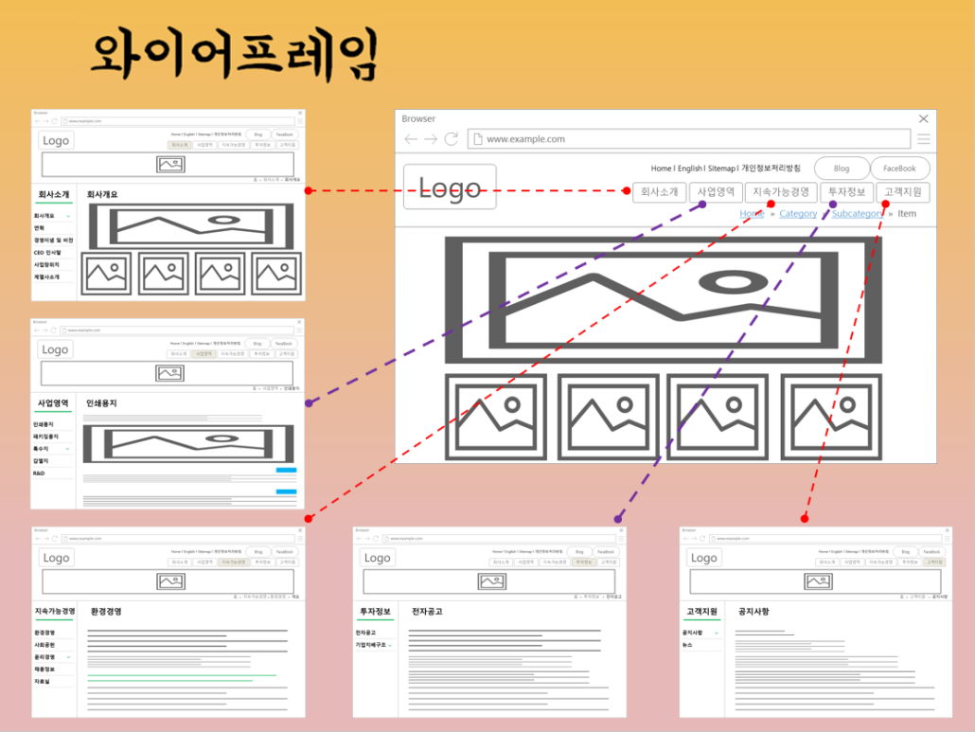
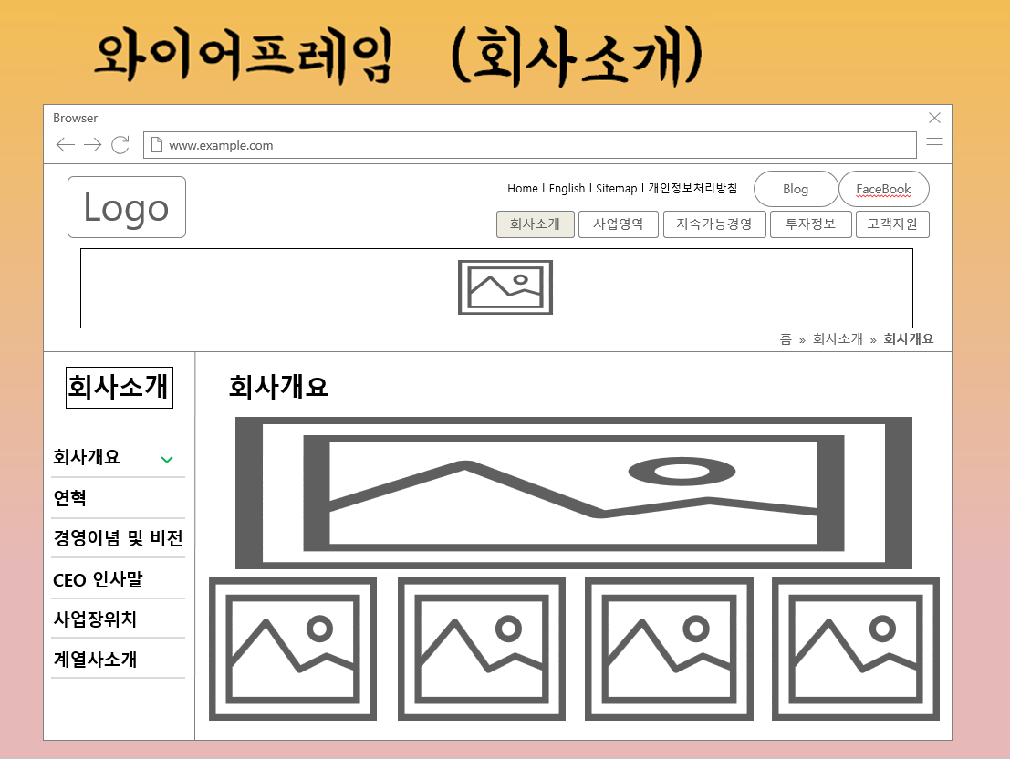
UI 디자인 기획 -와이어프레임
와이어프레임
회사소개

Slide 12
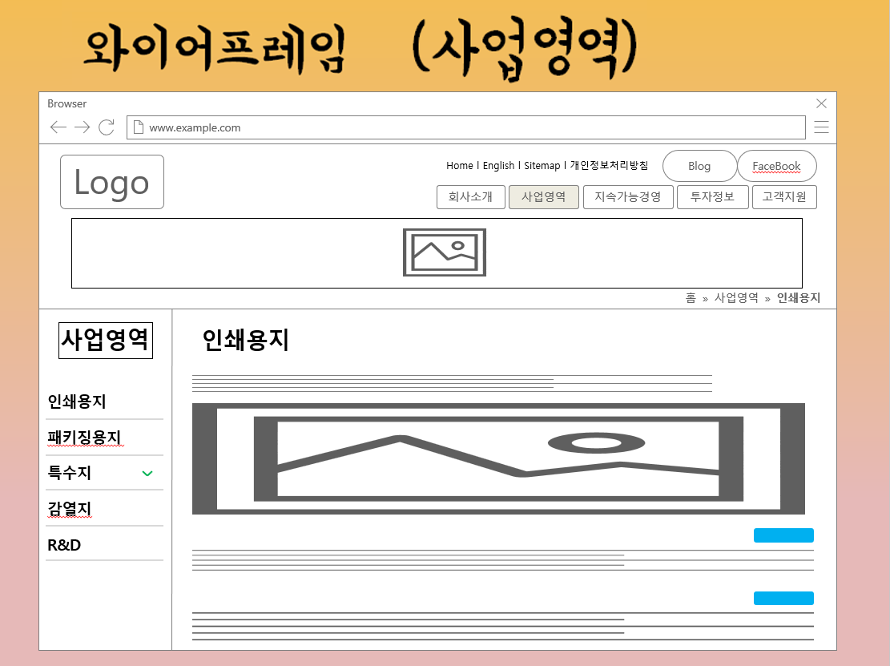
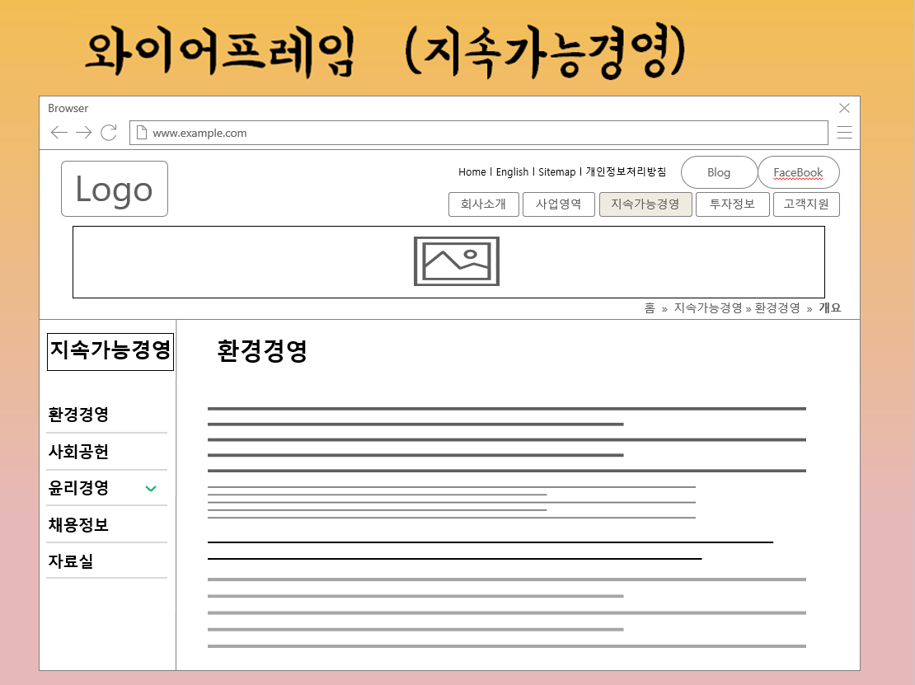
UI 디자인 기획 -와이어프레임
사업영역
지속가능경영

Slide 13
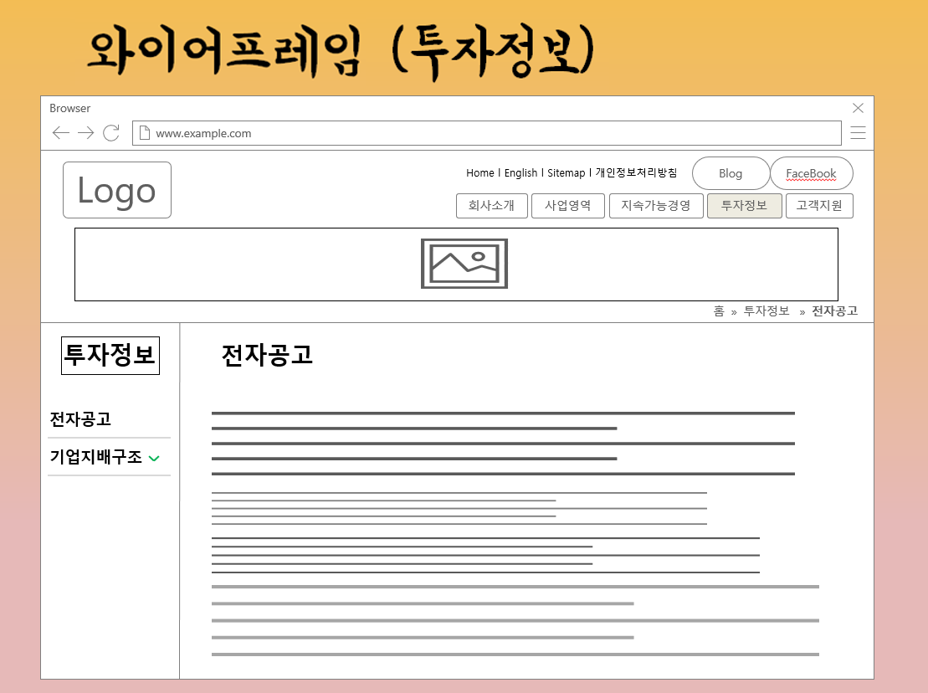
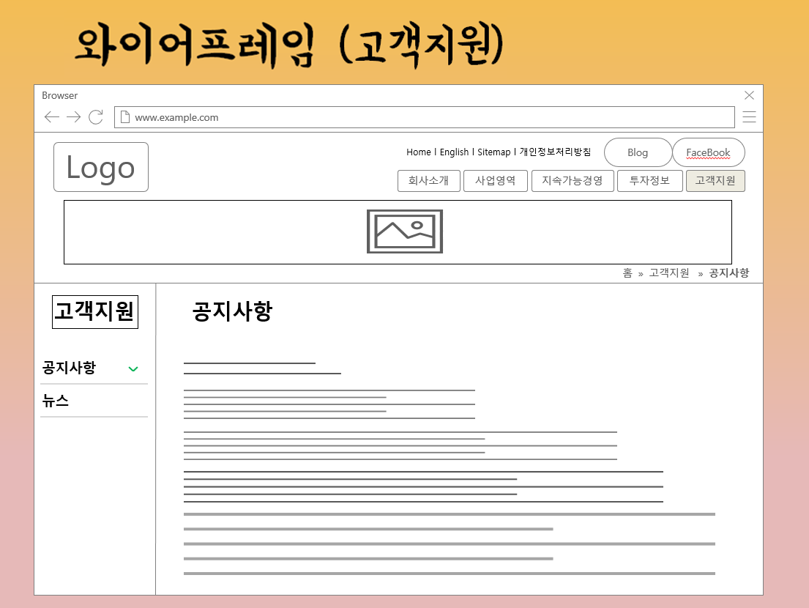
UI 디자인 기획 -와이어프레임
투자정보
고객지원

Slide 14
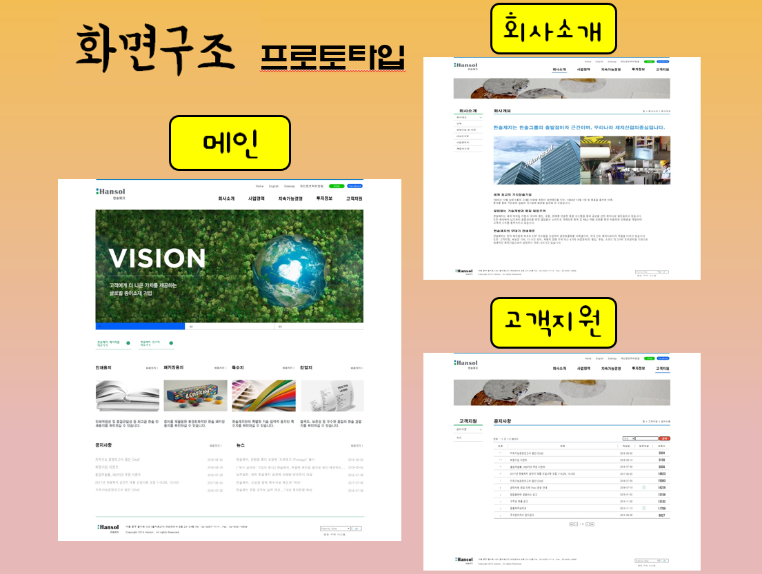
UI 디자인 기획 -프로토타입
프로토타입

Slide 15
UI 디자인 구조

Slide 16
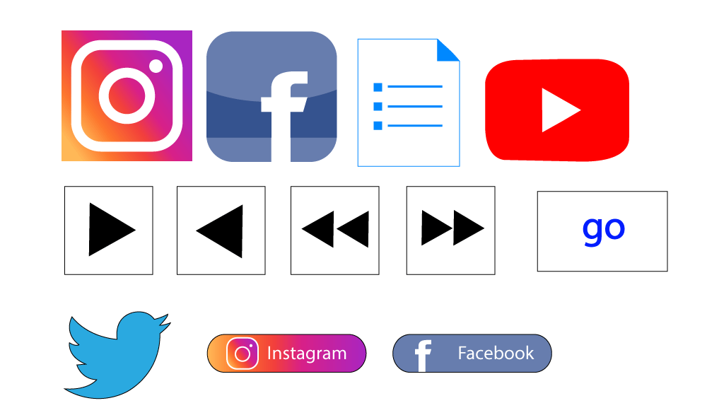
UI 디자인 구조 -아이콘
Notes:
웹페이지 내에 사용 될 아이콘입니다.
SNS와 페이지를 넘길 때 사용할 아이콘, 이동 버튼 등으로 준비했습니다.

Slide 17
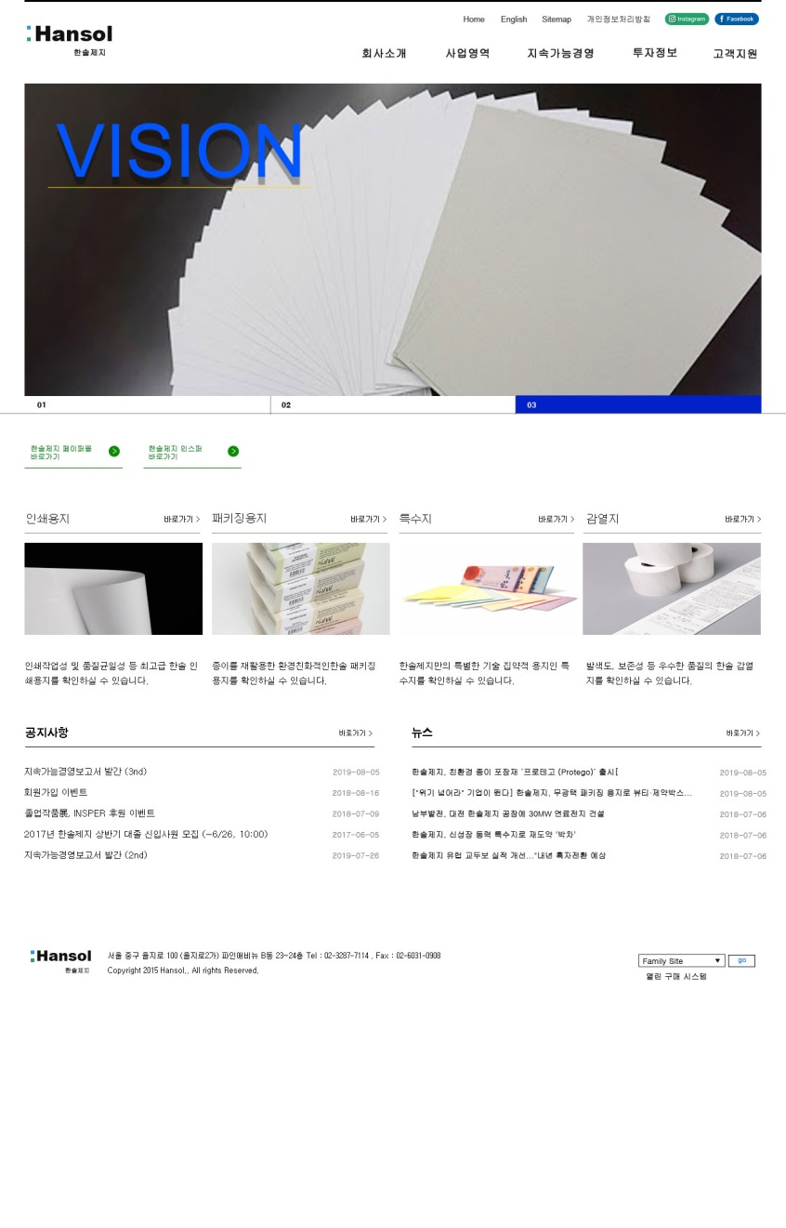
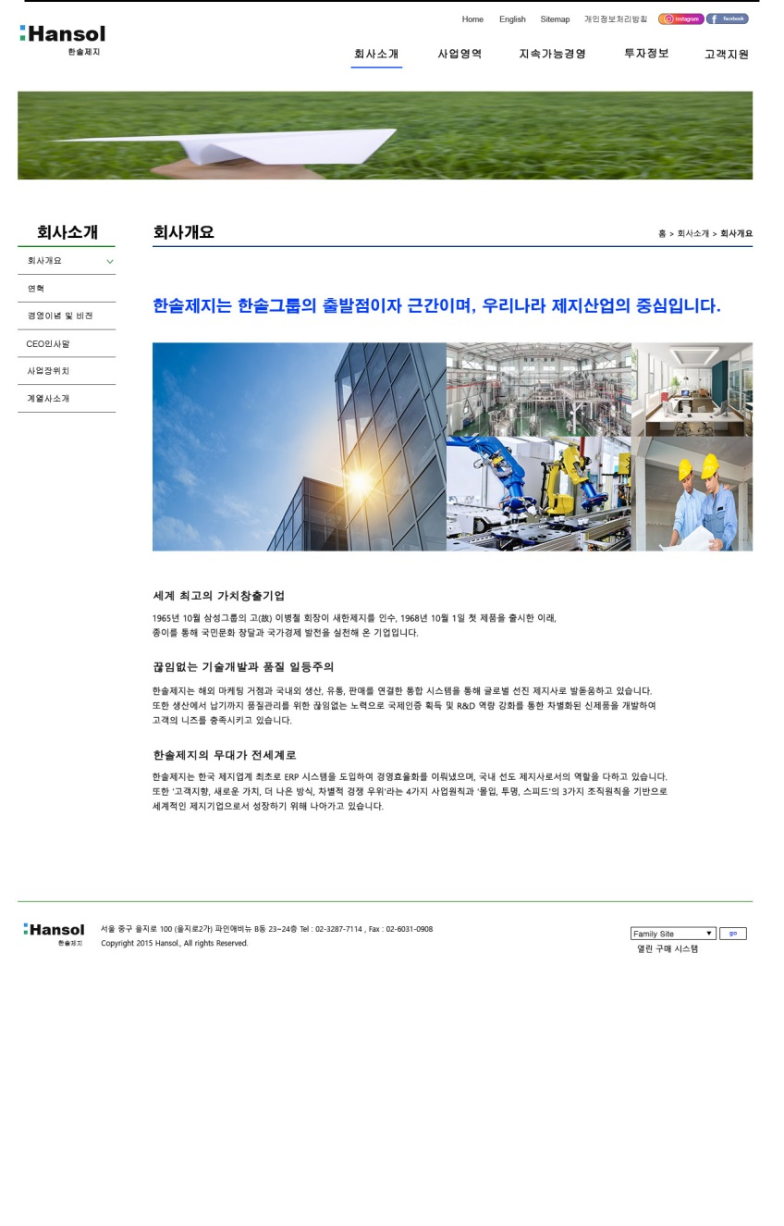
UI 디자인 구조 -시안디자인
Notes:
웹페이지의 시안디자인 입니다.
메인페이지와 회사소개 두 개의 시안디자인 먼저 준비했습니다.

Slide 18
프로젝트 완료 보고서 URL
https://github.com/hyemchan/hansol
Notes:
프로젝트 완료 보고서가 공유되어 있는 깃허브 주소 입니다.

Slide 19
감사합니다

